Slide 1
Overenskomst for arbeidsledere FLT-NHO

Slide 2
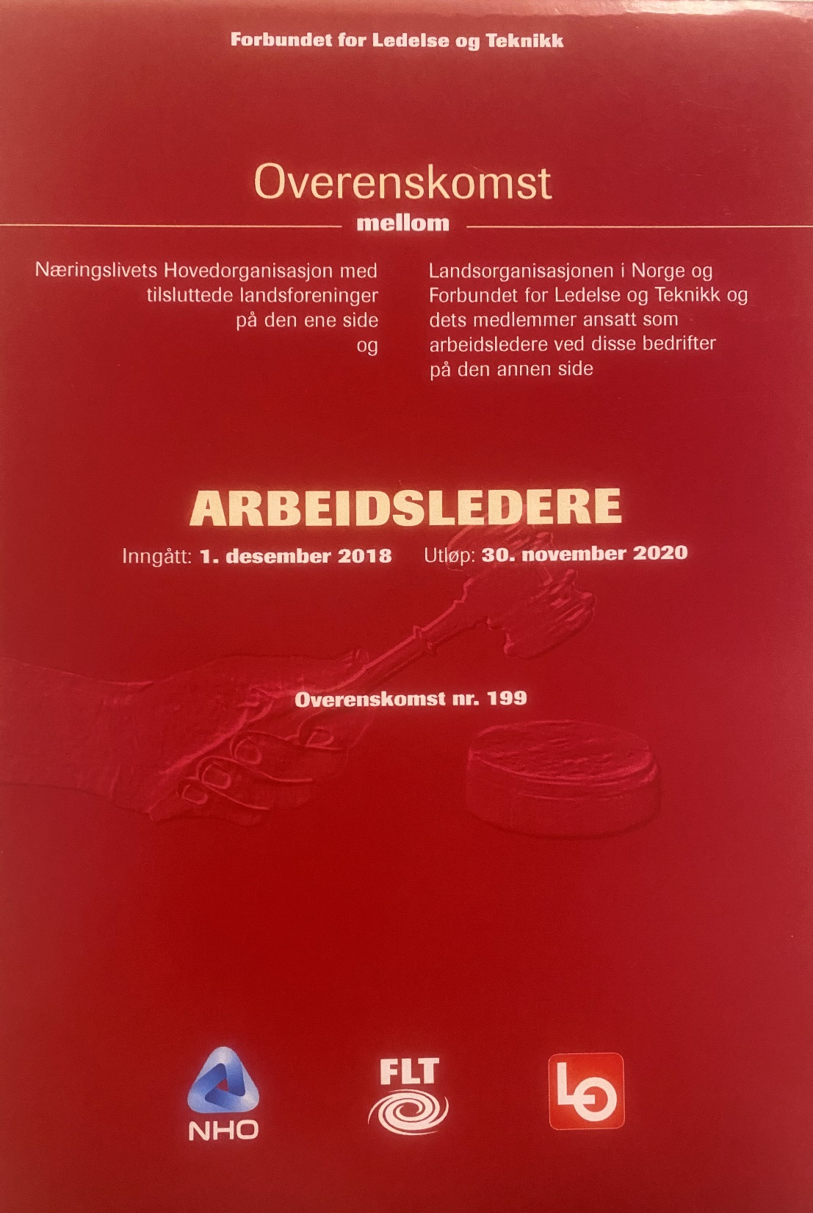
Overenskomst for arbeidsledere mellom FLT og NHO(AL)
Her gis et innblikk i de ulike paragrafene i overenskomsten, med nærmere innføring i enkelte sentrale bestemmelser.
Det anbefales å ha overenskomsten tilgjengelig slik at man kan lese avtaleteksten i denne parallelt.

Slide 3
Hvem kan vi rekruttere?
Flere ledelsesnivåer blant de produksjonsrettede funksjonærene
Topp-ledelse
To hoved-grupper:
Tekniske funksjo-nærer
Arbeids- og mellom-ledere
Teknisk/ produksjons-rettet
Funksjonærer
Ulike nivåer for ledelse
«Merkantile»
Operatører
Notes:
.

Slide 4
Hovedavtale og Overenskomst
HOVEDAVTALE
«Arbeidslivets grunnlov»
Omhandler grunnleggende spilleregler, forhandlings- og samarbeidsformer
OVERENS-KOMST
Bransjespesifikk
Omfangs-bestemmelse
Arbeidstid
lønns- og overtid
velferdspermisjon
Sykelønn
mm
Kollektive avtaler mellom arbeidstakerorganisasjon og arbeidsgiverorganisasjon

Slide 5
§§1 og 2 - omfangsbestemmelser
§ 1
Som del I i denne overenskomst inngår gjeldende Hovedavtale for funksjonærer mellom NHO og FLT.
§ 2 Overenskomstens omfang:
(…) Med arbeidsledere forstås formenn, verksmestere og arbeidstakere i lignende stilling som er ansatt for på arbeidsgiverens vegne å lede, fordele eller kontrollere arbeid utført av personer som er underordnet dem, dersom de ikke har plikt til selv å ta del i dette arbeid i større utstrekning.

Slide 6
Andre bestemmelser
§ 3 Opprettelse av nye avtaler i avtaleperioden
Nærmere informasjon om avtaleopprettelse for nye bedrifter og nye medlemmer på gjeldende avtale
§ 4 Arbeidslederens stilling i bedriften
§ 5 Opplæring, utdannelse/videreutdannelse
Planmessig arbeid for å sikre kontinuerlig oppdatering av den enkeltes kompetanse. Kostnader til etter- og videreutdanning i samsvar med bedriftens behov er bedriftens ansvar. Regler for tilrettelegging og fri til opplæringstiltak.
Eks: pålagt kurs utenom ordinær arbeidstid, effektiv kurstid godtgjøres time for time eller ved eventuelt avspasering.
Stipendordning til etter- og videreutdanning.
§ 6 Representasjon
Arbeidsleder skal være tilstede ved forhandling mellom bedrift og arbeidere angående en enkelt eller flere arbeidslederes forhold.

Slide 7
§ 7 Arbeidstiden
Ordinær arbeidstid skal være som bestemt for arbeiderne i samme avdeling.
Ved skift- eller turnusarbeid fastsettes arbeidstiden i overensstemmelse med den til enhver tid gjeldene arbeidervernlovgivning og som avtalt mellom LO og NHO.
”Når den jevne drift ikke kan gå sin gang uten at den enkelte arbeidsleder må begynne før eller slutte etter de andre arbeidstakerne, kan den alminnelige arbeidstid forlenges med inntil ½ time i døgnet for disse arbeidslederne. ”

Slide 8
§ 7 Arbeidstiden forts.
Overenskomsten er ikke til hinder for at det kan inngås avtale om tilpassede arbeidstidsordninger, f.eks. ferie, arbeidstid, herunder permisjon til omsorg. Avtalen skal inngås skriftlig.
Fleksibel arbeidstid/ timebank
Bedrifter som har ordninger med fleksibel arbeidstid bør ha rammer for pluss og minustid.
Det er et felles ansvar å medvirke til at opparbeidet tid innenfor rammen av ordningen kan avspaseres.

Slide 9
§ 8 Lønnsbestemmelser
Lønnsbestemmelsen skiller mellom lønnsfastsetting og lønnsregulering:
Lønnsfastsettelse gjelder fastsettelse av lønn ved oppstart av arbeidsforholdet.
Lønnsregulering skjer årlig, for å regulere arbeidsledernes lønn.
Nærmere gjennomgang av lønnsparagrafen og prosessen rundt lokale lønnsforhandlinger berøres i slutten av presentasjonen.

Slide 10
Andre bestemmelser
§ 9 Likelønn og likestilling
§ 10 Lønnsansiennitet
Om ansiennitetsberegning ved militærtjeneste, foreldrepermisjon og utdanningspermisjon
§ 11 Omsorgspermisjon
Bedriften dekker ordinær lønn i permisjonstiden for funksjonærer som innvilges omsorgspermisjon etter AML § 12-3
2 uker i forbindelse med fødsel for far/person som bistår mor
Omsorgsovertakelse adoptiv-/fosterforeldre (barn under 15 år)

Slide 11
Andre bestemmelser
§ 12 Skiftgodtgjørelse
Skal forhandles lokalt
Skal ikke være ringere enn for arbeidere med samme skiftordning i bedriften
Det skal kart fremgå hva skiftgodtgjørelsen utgjør
§ 13 Arbeidstøy/verneutstyr
Arbeidslederen har rett til dette i samme utstrekning som arbeiderne

Slide 12
§ 14 Overtidsarbeid
Enhver arbeidstaker har rett til betaling for pålagt overtidsarbeid.
Vanlig forberedende og avsluttende arbeid før og etter den normale arbeidstid anses ikke som overtid, jfr. § 8.2a, merknad 2.
For overtidsarbeid betales en godtgjørelse per time som svarer til månedslønnen dividert med det timetall som fremkommer ved å multiplisere den ukentlige aktuelle arbeidstid med 4 1/3. I tillegg betales overtidsprosenter som bestemt for arbeiderne.

Slide 13
§ 15 Tilgjengelighetsteknologi
Det er viktig å ivareta arbeidstakers individuelle behov for fritid. Arbeidstaker og tillitsvalgte oppfordres til å:
Avklare arbeidsgivers forventinger
Drøfte rammene for bruk av slik teknologi
Drøfte godtgjørelse for pålagt arbeid utenom ordinær arbeidstid

Slide 14
§ 16 Reise i bedriftens tjeneste
I. Reisegodtgjørelse
Reiseregulativ skal drøftes lokalt og det skal settes opp protokoll
Hvis det ikke er regulativ og heller ikke tillitsvalgte skal det for funksjonærenes reiser avtales en av tre ordninger:
En fast diett- og losjigodtgjørelse
Bedriften holde kost og losji
Utgifter dekkes etter regning
Benyttes bil skal det avtales godtgjørelse for dette.
Merknad til I A og B: De sentrale parter understreker viktigheten
av å gjennomføre slike drøftelser

Slide 15
§ 16 Reisegodtgjørelse forts.
II.Kompensasjon for reisetid utenom den enkeltes ordinære arbeidstid
Kompensasjon for reisetid utenom arbeidstid skal forhandles lokalt og det skal settes opp protokoll. Avtalen kan få form av en særavtale iht Hovedavtalens Kap.4
Dersom det ikke er egne retningslinjer og det ikke er tillitsvalgte i FLT, kan det i stedet avtales en godtgjørelse i det enkelte tilfelle. Om mulig før avreise.
Rimelig tid til å forberede reisen
Har man andre tilfredsstillende ordninger beholdes disse

Slide 16
Andre bestemmelser
§ 17 Arbeid offshore
Før bedriften fastsetter betingelsene for arbeid offshore
skal det forhandles med tillitsvalgte:
Det settes opp protokoll
Hvordan tvister skal behandles
Minner om AML kap. 10.
§ 18 Ferie- og feriegodtgjørelse
Som ferieloven + avtalefestet ferie (bilag 7)
§ 19 Lønn under sykdom
Under sykdom som legitimeres ved legeattest, har fast ansatt arbeidsleder rett til full lønn i minst 3 måneder i kalenderåret, med fradrag av ytelser etter Lov om folketrygd.

Slide 17
Andre bestemmelser
§ 20 Lønn til etterlatte
Dersom ansatt i 3 år, gis to måneder lønn til etterlatte
§ 21 Lønn under militærtjeneste
§ 22 Beredskapsvakt
Ved pålagt beredskapsvakt/hjemmevakttjeneste utenom ordinær arbeidstid skal det treffes avtale på bedriften om godtgjørelse for slike vakter. Avtalen bør inneholde:
omregningsfaktor for arbeidstiden
kompensasjon for å ha vakt
kompensasjon for faktisk utført arbeid (utrykning)
Hensyn til hviletid
Obs! sammenheng med AML-lovens krav:
Aml § 10-4 beredskapsvakt utenfor hjemmet
Aml § 10-8 Daglig og ukentlig arbeidsfri
Aml § 10- 6 Overtid

Slide 18
§ 23 Livsfasepolitikk
FLT og NHO er enige om at de lokale parter i den enkelte virksomhet bør drøfte livsfasepolitikk. Formålet med å iverksette tiltak vil være å legge til rette for at virksomhetens og arbeidstakernes individuelle behov ivaretas.
Ikke bare seniorpolitikk, men hele livsløpet! Handler om å anerkjenne at ansatte i ulike aldersgrupper og livsfaser kan ha forskjellige behov
Det er en forutsetning at dette skal diskuteres lokalt.

Slide 19
Andre bestemmelser
§ 24 Eldre arbeidstakere og arbeidstakere med nedsatt helse
Partene er enige om at det skal legges til rette for en personalpolitikk der eldre arbeidstakere med nedsatt helse kan fortsette å arbeide frem til ordinær pensjonsalder.
§ 25 Innvandrere
§ 26 Oppsigelse
§ 27 Spesielle fordeler
Overenskomsten begrenser ikke fordeler som er avtalt skriftlig eller muntlig
§ 28 Uorganiserte bedrifter – tariffrevisjoner
§ 29 Innleie av arbeidstakere
§ 30 Generelle avtaler (bilag)
§ 31 Varighet og reguleringsbestemmelser

Slide 20
Korte velferdspermisjoner
Bilag 4 i overenskomsten
Rett til korte velferdspermisjoner som skal gis med full lønn av inntil én dags varighet.
Det skal inngås lokal avtale i bedriften om slike permisjoner. Bilaget lister opp et minimum av hvilke typer velferdspermisjoner som skal gis. Eksempler:
deltakelse i begravelse
legebesøk
akutt sykdomstilfelle i hjemmet
følge barn første skoledag
konferansetime for barn i grunnskolen
flytting
m.v.

Slide 21
Lønnsbestemmelser og gangen i lønnsoppgjøret
De neste sidene gir en grundigere gjennomgang av overenskomstens lønnsparagraf § 8, lokale lønnsforhandlinger og det sentrale lønnsoppgjøret.

Slide 22
§ 8 Lønnsbestemmelser
Et system for individuell lønnsfastsettelse og differensiering
Metode for lokale forhandlinger, inneholder bla regler om:
etablering av et system for individuell lønnsfastsettelse
fastsettelse av lønn
regulering av lønn
lønnsdifferensiering
Nærmere gjennom gang av lønnsparagrafen og prosessen rundt lokale lønnsforhandlinger vil følge senere i presentasjonen.

Slide 23
Overenskomstens lønnsbestemmelser
§ 8 inneholder:
§ 8-1: Inndeling av ulike grupper av arbeidsledere. Dette er av betydning for lønnsfastsettelsen
§ 8-2: Kriterier for fastsettelse av lønn
§ 8-3: Bestemmelse om årlig konferanse mellom bedriftsledelse og tillitsvalgte. Slår fast at kriterier for regulering av lønn skal avtales
§ 8-4: Retningslinjer for årlig regulering av arbeidsledernes lønn

Slide 24
Hva forårsaker endringer i lønn?
Ny stilling i nytt firma, eller ny stilling internt, sidestilt, eller opp/ned i hierarkiet
Etterutdanning/ny kompetanse
Bedriftens rammebetingelser
Endring av oppgaver og ansvarsforhold i stillingen
Årlige kollektive lønnsforhandlinger
Annet?
KOLLEKTIVT
INDIVIDUELT

Slide 25
Gangen i lønnsoppgjøret
Det sentralt avtalte tillegget får kun indirekte virkning i arbeidsledernes lønnsoppgjør, ettersom det kommer via lønningene til arbeiderne/de man leder
Sentralt hovedoppgjør annethvert år
Tarifforhandling mellom NHO og FLT om:
innholdet (teksten) i overenskomsten
sentralt bestemt lønnstillegg (kr/t og kr/mnd), Virkning fra 1.mai.
Sentralt mellomoppgjør år to i avtaleperioden
Forhandling sentralt mellom NHO og FLT om lønnsregulering:
sentralt bestemt lønnstillegg (kr/t og kr/mnd) for det andre avtaleåret, virkning fra 1.mai.

Slide 26
Arbeidslederne inndeles i følgende grupper:
Overordnede arbeidsledere som har arbeidsledere under seg (§ 8 1.a)
Andre arbeidsledere (§ 8 1.b)
Arbeidsledere på prøvetid

Slide 27
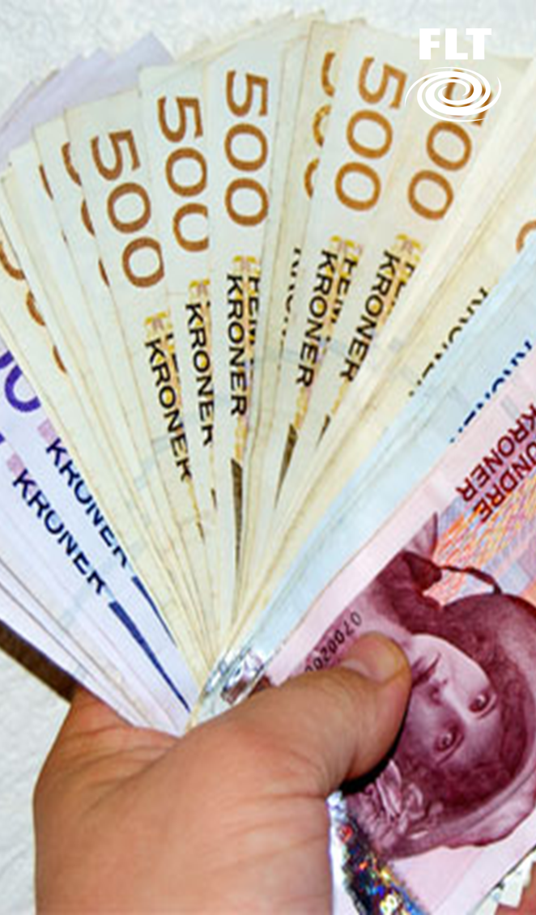
Lønnsfastsetting:
§ 8 2b)
Arbeidsleder på prøvetid (1 c) skal ha en lønn som ligger høyere enn gjennomsnittsfortjenesten for bedriftens voksne arbeidere på ordinær tid med samme arbeidstidsordning og også høyere enn gjennomsnittsfortjenesten for de arbeidere han/hun leder
§ 8 2c):
Arbeidsleder i gruppe 1 b) skal etter 1 års ansiennitet som arbeidsleder i denne gruppe ha en lønn som ligger minst 10 % høyere en gjennomsnittsfortjenesten for bedriftens voksne arbeidere i sist kjent kvartal, dog minst 10 % over de arbeiderne som vedkommende leder.
§ 8 2d):
For overordnede arbeidsledere som overformenn, verksmestere og lignende som har arbeidsledere under seg, jfr. Pkt. 1 a) fastsettes og reguleres lønnen individuelt på bedriften en gang per år uavhengig av bestemmelsene i denne paragrafs pkt 4, annet avsnitt.

Slide 28
Kriterier for individuell lønnsfastsettelse og lønnsdifferensiering § 8-2.a)
Arbeidsledernes lønn fastsettes individuelt under hensyntagen til vedkommendes:
Arbeids- og ansvarsområde i henhold til beskrivelse for stillingen
Praksis
Utdannelse
Ansettelsestid
Dyktighet
og slik at den klart gir uttrykk for den ledelse og det ansvar som følger stillingen
Det skal også tas hensyn til:
lønnsvilkår for andre grupper i bedriften
alminnelig lønnsnivå i bransjen – og eget geografisk område
reisevirksomhet
Tillitsvalgtarbeid
Eventuelt nødvendig for- og etterarbeid

Slide 29
Drøfting av kriterier for lønnsfastsettelse § 8-2.a)
Dette er forutsetninger som må være på plass før man eventuelt benytter tariffavtalens system for individuell avlønning
Ved drøfting skal man komme til enighet om hvordan kriteriene skal vektlegges og bedømmes i vår bedrift. Det blir førende for bedriftens lønnssystem:
Arbeids- og ansvarsområde: Hvor mye skal dette ha å si? Sette opp et hierarki/lønnsrammer for de ulike former for stillinger?
Praksis: Hva slags praksis er relevant /irrelevant, intern/ekstern, hvordan vektlegge dette, hvert år, gruppere år?
Utdannelse: Alle typer utdannelse, eller hvordan vektlegge og differensiere? Hva med etterutdanning?
Ansettelsestid: Hvilken vekt skal ansettelsestid ha her hos oss?
Dyktighet: Hvilke kriterier skal benyttes i vår virksomhet for å definere/måle dyktighet? Så objektivt som mulig

Slide 30
Retningsgivende tall (§ 8-4)
Per 1. januar eller det tidspunkt som vanlig brukes den enkelte bedrift for regulering av arbeidslederlønningene, skal der foretas lønnsregulering for arbeidslederne.
Retningsgivende for den regulering som skal foretas er den lønnsøkning som har funnet sted for voksne arbeidere med full arbeidstid i bedriften siden sist foretatte regulering for arbeidslederne. Beregningsgrunnlaget for det retningsgivende tall forelegges tillitsvalgte.

Slide 31
Arbeidslederavtalens
retningsgivende tall
START

Slide 33
Arbeidslederavtalen og «retningsgivende tall»
01.06.19
Gjennomsnittlig timelønn for bedriftens voksne arbeidere
01.06.20
Gjennomsnittlig timelønn for bedriftens voksne arbeidere
Lønnsøkning
200,-
Gjennomsnittlig lønnsøkning som har funnet sted for voksne arbeidere på full tid siden forrige gang arbeidslederne ble regulert (§ 8 punkt 2c)
Be om å få retningsgivende tall og beregningsunderlag utlevert i god tid før forhandlingsmøtet
faste tillegg skal som fagbrevtillegg, ansiennitetstillegg, m.v. er inkludert
variable tillegg som f.eks overtid smusstillegg er ikke inkludert
Beregnes for hele bedriften, ikke enkeltvis pr avdeling
Alle ordinære arbeidsledere på overenskomst skal ha den justeringen man kommer frem til.
Lønnsdifferensiering, justering av skjevheter, endring i stilling eller kompetanse tas utenom
210,-
10,-
Retningsgivende tall = X
X % av gammel gjennomsnittslønn = gjennomsnittlig lønnsøkning
X % av 200 kr = 10 kr
X = 5 %

Slide 34
§ 8 Etter lønnsforhandlingene
Oversikt (§ 8-3)
På forespørsel skal den tillitsvalgte få liste over FLT sine medlemmer underlagt overenskomst. (§8-3)
Urimeligheter (§8-6)
Mulighet til å ta opp dette med bedriften
Komme frem til tiltak for å bedre vedkommendes lønnsutvikling?
Foreldrepermisjon (§8-7)
Det skal også foretas regulering av arbeidsledere som er i foreldrepermisjon

